Slide 1
Физическая культура
изучается с целью подготовки студентов к будущей профессиональной деятельности

Slide 2
ПРЕДИСЛОВИЕ
Рассматриваются следующие темы:
Физическая культура в общекультурной и профессиональной подготовке студента – 4 часа.
Социально-биологические основы физической культуры – 4 часа.
Общефизическая подготовка и развитие основных физических качеств в системе физического воспитания – 4 часа.
Объем и интенсивность нагрузки в процессе физического воспитания – 2 часа.
Основы методики самостоятельных занятий физическими упражнениями – 2 часа.

Slide 3
ПРЕДИСЛОВИЕ
Основной задачей теоретических занятий является овладение способами познания физической культуры, как объекта исследования.
Способы исследования:
1) диалектический подход или диалектическое мышление;
2) изучение литературы и различных источников;
3) практическое приобщение к процессу физического воспитания.

Slide 4
ПРЕДИСЛОВИЕ
«инструменты» и методы исследования физической культуры, как объекта познания:
Порядок процесса деятельности студента в физическом воспитании в виде иерархической структуры: цель (Ц), задачи (З), средства (С), методы (М), организация процесса (О), результат (Р), контроль (К), (лекции 1 - 8);
Ц
З
С
М
О
Р
К

Slide 5
ПРЕДИСЛОВИЕ
«инструменты» и методы исследования физической культуры, как объекта познания:
Графическое представление соотношения областей «знание» – «незнание», «культура» – «бескультурье», «физическая культура» – «физическое бескультурье». Эта упрощенная модель показывает диалектическое единство и борьбу указанных областей, как представляющие собой противоположности одного и того же предмета исследования (лекция 2);
Порядок (алгоритм) изучения различных функциональных систем организма: определение (что это такое?, т.е. установка пределов системы); назначение (для чего?); состав (из чего?); функция (как работает?); результат (что получается?); как двигательная активность влияет на функции и на результат? (лекция 4).

Slide 6
Лекция 1 Физическая культура и спорт как социальные феномены общества
Введение в учебный цикл «Физическая культура»;
Основные положения организации физического воспитания в высшем учебном заведении.

Slide 7
Лекция 1 Физическая культура и спорт как социальные феномены общества
Федеральные государственные образовательные стандарты высшего профессионального образования по направлениям подготовки бакалавриата – Приказ Министерства образования и науки РФ от 21.12.2009 N 747 (ред. от 31.05.2011) «Об утверждении и введении в действие федерального государственного образовательного стандарта высшего профессионального образования» [18]

Slide 8
Лекция 1 Физическая культура и спорт как социальные феномены общества
Бакалавр должен обладать общекультурными компетенциями (ОК) в области физической культуры – владеть средствами и методами физического воспитания и укрепления здоровья, быть готовым к достижению должного уровня физической подготовленности для обеспечения полноценной социальной и профессиональной деятельности.

Slide 9
Лекция 1 Физическая культура и спорт как социальные феномены общества
В результате освоения учебного цикла студент должен
Знать:
роль физической культуры в развитии личности студента и подготовке к предстоящей профессиональной деятельности;
цели и задачи физического воспитания, содержание, средства, методы, формы организации учебной, учебно-тренировочной и соревновательной деятельности;
социально-биологические основы адаптации организма человека к физической и умственной деятельности в окружающей среде;
методы самоконтроля и обеспечения безопасности во время занятий физическими упражнениями.

Slide 10
Лекция 1 Физическая культура и спорт как социальные феномены общества
В результате освоения учебного цикла студент должен
Уметь:
применять средства и методы физического воспитания, обеспечивающих повышение уровня физических качеств в целях адаптации к физической и умственной деятельности;
использовать инвентарь и тренажеры для повышения двигательной активности.

Slide 11
Лекция 1 Физическая культура и спорт как социальные феномены общества
В результате освоения учебного цикла студент должен
Владеть:
навыками самостоятельных занятий физическими упражнениями;
навыками соблюдения требований личной гигиены, режима труда и отдыха, питания.

Slide 12
Лекция 1 Физическая культура и спорт как социальные феномены общества
В материалах наших лекций будет применяться терминология, принятая Федеральным Законом «О физической культуре и спорте в РФ» от 4.12.2007 №329 – ФЗ [14].
Физическая культура – часть культуры, представляющая собой совокупность ценностей, норм и знаний, создаваемых и используемых обществом в целях физического и интеллектуального развития способностей человека, совершенствования его двигательной активности и формирования здорового образа жизни, социальной адаптации путем физического воспитания, физической подготовки и физического развития.

Slide 13
Лекция 1 Физическая культура и спорт как социальные феномены общества
2. Основные положения организации физического воспитания в высшем учебном заведении
1.Целью физического воспитания студентов вузов является формирование высокого уровня физической культуры личности, основанной на способности направленного использования материальных и духовных ценностей физической культуры, разнообразных средств и методов физического воспитания и спорта для сохранения и укрепления здоровья и всесторонней подготовки к будущей профессиональной деятельности.

Slide 14
Лекция 1 Физическая культура и спорт как социальные феномены общества
Задачи курса
воспитательные
формирование ценностного отношения к физической культуре, установки на здоровый образ жизни, физическое совершенствование и воспитание, потребности в регулярных занятиях физическими упражнениями и спортом;
понимание социальной роли физической культуры в развитии личности и подготовке ее к профессиональной деятельности;
образовательные
знание научно – теоретических, биологических и практических основ физической культуры и здорового образа жизни;

Slide 15
Лекция 1 Физическая культура и спорт как социальные феномены общества
Задачи курса
развивающие
обеспечение общей и профессионально-прикладной физической подготовленности, определяющей психофизическую готовность студента к будущей профессии;
использование навыков активной двигательной деятельности для достижения жизненных и профессиональных целей;
оздоровительные
полноценное использование средств физической культуры для профилактики заболеваний, сохранения и укрепления здоровья, овладение методами самоконтроля в процессе физического воспитания и самостоятельных занятий физическими упражнениями.

Slide 16
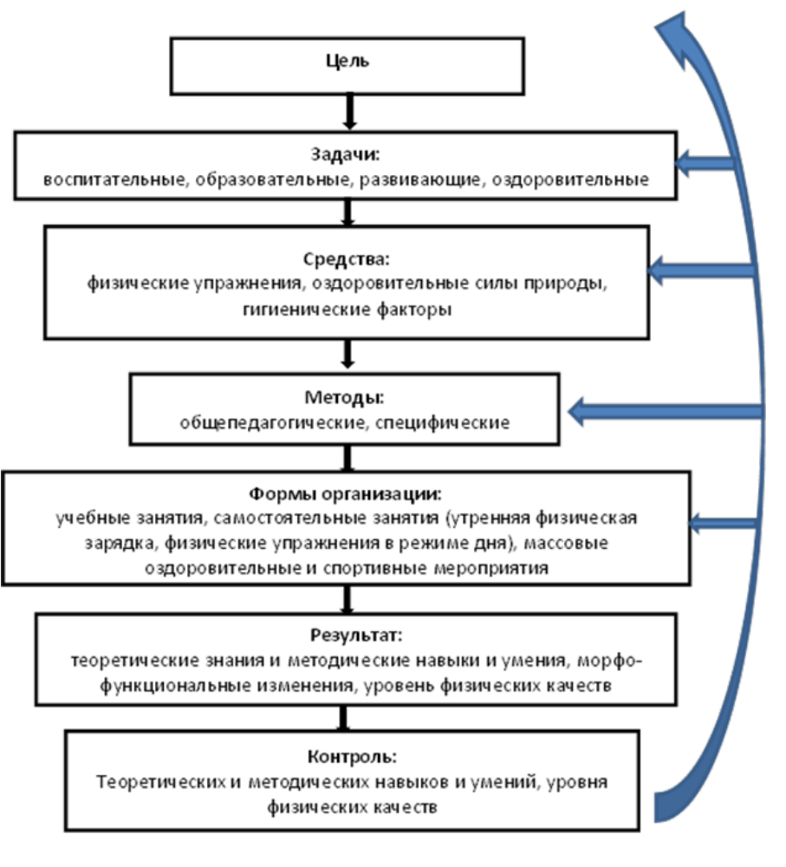
Лекция 1 Физическая культура и спорт как социальные феномены общества

Slide 17
Лекция 1 Физическая культура и спорт как социальные феномены общества
Средства физического воспитания:
физические упражнения;
оздоровительные силы природы;
гигиенические факторы.
Основными средствами физического воспитания являются физические упражнения, вспомогательными средствами – оздоровительные силы природы и гигиенические факторы.

Slide 18
Лекция 1 Физическая культура и спорт как социальные феномены общества
Формы организации:
учебные занятия,
самостоятельные занятия (утренняя физическая зарядка, физические упражнения в режиме дня),
массовые оздоровительные и спортивные мероприятия.

Slide 19
Лекция 1 Физическая культура и спорт как социальные феномены общества
В процессе прохождения курса физического воспитания каждый студент обязан:
систематически посещать занятия по физическому воспитанию (теоретические и практические) в дни и часы, предусмотренные учебным расписанием;
повышать свой уровень физической подготовленности;
выполнять контрольные упражнения и нормативы, сдавать зачеты по физическому воспитанию в установленные сроки;
соблюдать рациональный режим учёбы, отдыха и питания;
регулярно заниматься утренней физической зарядкой, самостоятельно заниматься физическими упражнениями и спортом;

Slide 20
Лекция 1 Физическая культура и спорт как социальные феномены общества
В процессе прохождения курса физического воспитания каждый студент обязан:
активно участвовать в массовых оздоровительных и спортивных мероприятиях в учебной группе, на курсе, факультете, в вузе;
проходить медицинское обследование в установленные сроки, осуществлять самоконтроль за состоянием здоровья, физического развития, за физической и спортивной подготовкой;
иметь спортивную форму и спортивную обувь, в соответствии с проведением занятий в зале или на открытом воздухе.

Slide 21
Лекция 1 Физическая культура и спорт как социальные феномены общества
Контрольные вопросы:
Какими общекультурными компетенциями (ОК), касающимися физической культуры, должен обладать выпускник – бакалавр?
Что такое физическая культура?
Опишите иерархию общей структуры процесса физического воспитания в вузе.
Что является целью физического воспитания студентов вузов?
Какие средства физического воспитания применяются для решения задач физического воспитания?
Перечислите формы организации физического воспитания.
Какие обязанности возлагаются на студентов для успешного освоения ими программы физического воспитания?

